Slide 1

ISTQB FOUNDATION
Chương 4 – Phân tích và thiết kế kiểm thử

Slide 2
Mục tiêu của bài học
4.1. Tổng quan về các kỹ thuật kiểm thử
4.2. Kỹ thuật kiểm thử hộp đen
4.3. Kỹ thuật kiểm thử hộp trắng
4.4. Kỹ thuật kiểm thử dựa vào kinh nghiệm
4.5. Phương pháp kiểm thử dựa trên sự hợp tác

Slide 3

4.1. Tổng quan về các kỹ thuật kiểm thử(t)
Vì sao cần học các kỹ thuật kiểm thử?

Slide 4
4.1. Tổng quan về các kỹ thuật kiểm thử(t)
Lập kế hoạch kiểm thử
Phân tích kiểm thử
Hiện thực hoá kiểm thử
Thực thi kiểm thử
Thiết kế kiểm thử
Hoàn thành kiểm thử
Kiểm soát và điều chỉnh kiểm thử
Kỹ thuật kiểm thử
Kỹ thuật kiểm thử hỗ trợ kiểm thử viên:
Phân tích kiểm thử (what to test – Kiểm thử cái gì?)
Thiết kế kiểm thử (how to test – Kiểm thử như thế nào?)
Phát triển các tập test cases, tương đối nhỏ, đầy đủ một cách có hệ thống
Xác định các điều kiện kiểm thử, độ bao phủ, dữ liệu kiểm thử trong phân tích và thiết kế kiểm thử
Áp dụng nguyên tắc “Kiểm thử toàn bộ là không thể”, bằng việc sử dụng các kỹ thuật kiểm thử, kiểm thử viên sẽ chọn được các giá trị đại diện

Slide 5
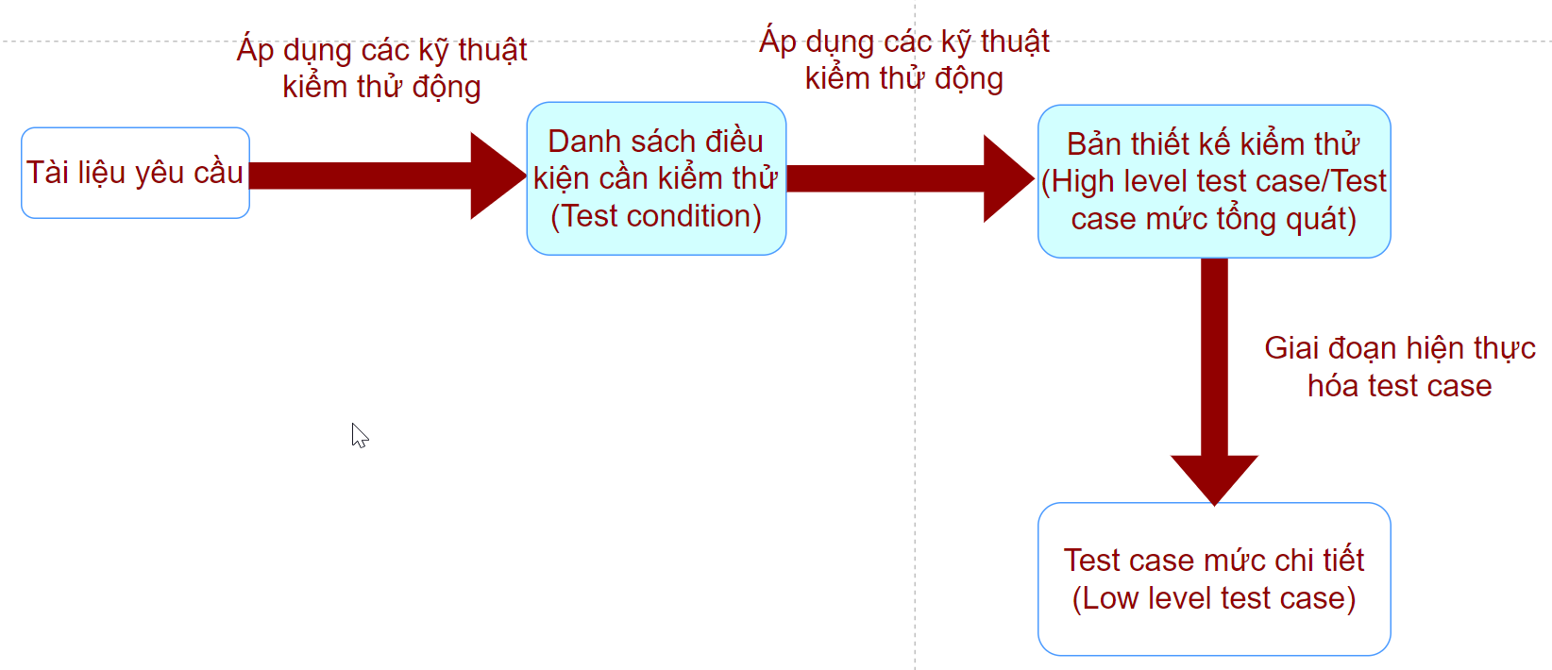
4.1. Tổng quan về các kỹ thuật kiểm thử(t)
Cách áp dụng kỹ thuật kiểm thử vào thực tiễn:

Slide 6
4.1. Tổng quan về các kỹ thuật kiểm thử(t)
Một số khái niệm sử dụng:
Test case (Ca/trường hợp kiểm thử): Một tập hợp các điều kiện tiên quyết, đầu vào, hành động (nếu có), kết quả dự kiến và hậu điều kiện, được phát triển dựa trên các điều kiện kiểm thử (test condition)
Test condition (Điều kiện kiểm thử): Một khía cạnh có thể kiểm thử được của một thành phần hoặc hệ thống được xác định làm cơ sở kiểm thử.
Test procedure (Thủ tục kiểm thử/Thứ tự kiểm thử): Một chuỗi các test case theo thứ tự thực hiện và bất kỳ hành động liên quan nào được yêu cầu để bắt đầu và đóng gói kết thúc sau khi thực hiện.
Test data (Dữ liệu kiểm thử): Dữ liệu dùng để kiểm thử, 1 test case có thể có nhiều test data.

Slide 7
4.1. Tổng quan về các kỹ thuật kiểm thử
Phân loại các nhóm kỹ thuật kiểm thử: Dựa vào nguồn gốc lấy test case.
Tên nhóm kỹ thuật | Test case được lấy từ
Kiểm thử hộp đen (Specification based testing – Kỹ thuật kiểm thử dựa vào đặc tả) | Đặc tả yêu cầu
Kiểm thử hộp trắng (Structure based testing – Kỹ thuật kiểm thử dựa vào cấu trúc bên trong của hệ thống) | Source code, tài liệu thiết kế chi tiết/tổng quát liên quan.
Kiểm thử dựa vào kinh nghiệm | Kinh nghiệm của người kiểm thử
Kiểm thử cộng tác | Tiêu chí chấp nhận sản phẩm(Acceptance criteria) trong user story

Slide 8
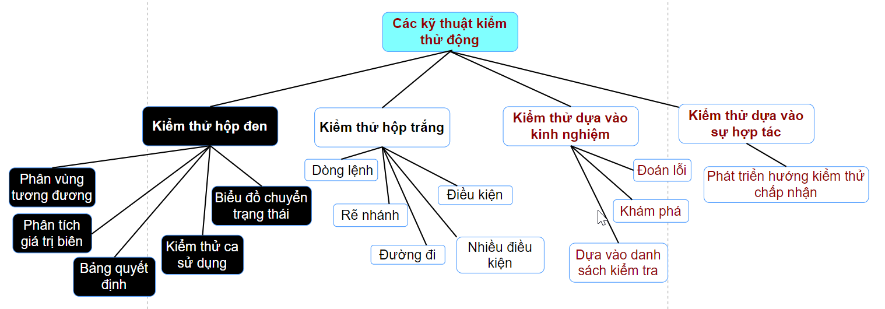
4.1. Tổng quan về các kỹ thuật kiểm thử

Slide 9
4.2. Kỹ thuật kiểm thử hộp đen
Định nghĩa:
Là nhóm kỹ thuật thiết kế test case từ tài liệu đặc tả yêu cầu, coi phần mềm là một hộp đen (không quan tâm đến xử lý bên trong của phần mềm), chỉ quan tâm đến đầu vào (input) và đầu ra (output).
Mỗi cặp đầu vào/đầu ra sẽ xác định 1 test case.
Nhóm kỹ thuật này có thể áp dụng ở tất cả các mức độ kiểm thử như Kiểm thử đơn vị, kiểm thử tích hợp, kiểm thử hệ thống và kiểm thử chấp nhận… và thường áp dụng cho các loại kiểm thử chức năng/phi chức năng
Đòi hỏi kiểm thử viên phải hiểu đặc tả yêu cầu
Phần mềm
Đầu vào
Đầu ra

Slide 10
4.2.1. Kỹ thuật phân vùng tương đương
Định nghĩa:
Kỹ thuật phân vùng tương đương (Equivalence Partitioning - EP) là một kỹ thuật kiểm thử hộp đen trong đó miền giá trị đầu vào được chia thành các miền tương đương, mỗi miền tương đương cho ra một giá trị đầu ra (phản ứng như nhau với chương trình).
Lấy giá trị đại diện trong mỗi miền tương đương, sẽ được 1 test case.
Số test case tối đa = số miền tương đương
Miền tương đương/Lớp tương đương (Equivalence Class - EC): là tập giá trị mà mỗi giá trị trong tập đó đều cho ra cùng 1 giá trị đầu ra. Các miền tương đương không giao nhau.
Điều kiện áp dụng:
Áp dụng cho các bài toán có miền đầu vào có thể phân chia thành các miền tương đương (thường là miền số)

Slide 11
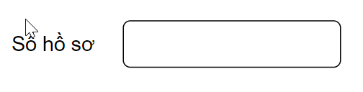
4.2.1. Kỹ thuật phân vùng tương đương(t)
Ví dụ:
Trường nhập dữ liệu (Input field/Text box) “Số hồ sơ” cho phép nhập các số nguyên từ 0 đến 99 999. Viết thiết kế test case kiểm tra độ dài của trường này dùng kỹ thuật phân vùng tương đương?
Bài làm:
Xác định test condition: Kiểm thử độ dài trường “Số hồ sơ”
Miền đầu vào: 3 miền (<0, từ 0 đến 99 999, >99 999)
Vẽ trục toạ độ minh hoạ 3 miền này

Slide 12
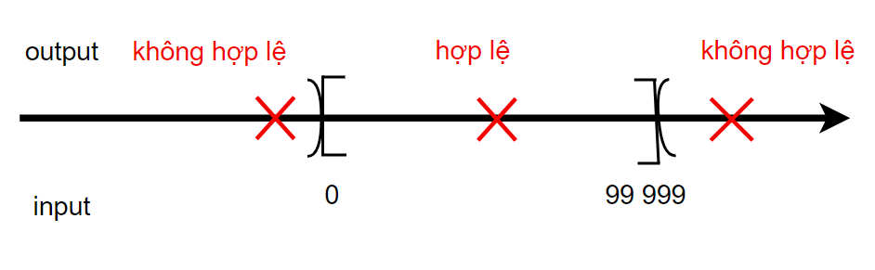
4.2.1. Kỹ thuật phân vùng tương đương(t)
Bài làm:
Lấy mỗi miền 1 giá trị đại diện
Có 3 miền, thiết kế được 3 test case
Thiết kế test case:
Mã test case (TCID) | Tên test case (Name) | Input | Output
TC01 | Kiểm tra khi số hồ sơ <0 | Nhập số hồ sơ = -5 | Không hợp lệ
TC02 | Kiểm tra khi số hồ sơ trong đoạn [0, 99 999] | Nhập số hồ sơ = 100 | Hợp lệ
TC03 | Kiểm tra khi số hồ sơ > 99 999 | Nhập số hồ sơ = 111 000 | Không hợp lệ

Slide 13
4.2.2. Kỹ thuật phân tích giá trị biên
Định nghĩa:
Kỹ thuật phân tích giá trị biên(Boundary Value Analysis - BVA) là một kỹ thuật kiểm thử hộp đen trong đó miền giá trị đầu vào được chia thành các miền tương đương, mỗi miền tương đương có các điểm giới hạn, lấy test case tại vị trí các điểm giới hạn.
Điểm biên: Là điểm giới hạn giữa các miền tương đương.
Điểm cận biên trên (dưới) = điểm biên +1 (-1) đơn vị.
Số test case tối đa = số điểm biên (cận biên) sẽ viết test case: có 3 trường hợp xảy ra với 1 vị trí điểm biên
Nếu xét số test case thông thường: số test case = số điểm biên (chỉ viết test case tại điểm biên
Nếu xét số test case có thể có: số test case = số điểm biên * 3 (viết test case tại điểm biên, cận dưới, cận trên)
Nếu xét số test case tối ưu: số test case = số điểm biên *2 (viết test case tại điểm biên, và 1 điểm cận biên không cùng biền điểm biên)
Điều kiện áp dụng:
Áp dụng cho các bài toán có miền đầu vào có thể phân chia thành các miền tương đương (thường là miền số)

Slide 14
4.2.2. Kỹ thuật phân tích giá trị biên(t)
Ví dụ:
Trường nhập dữ liệu (Input field/Text box) “Số hồ sơ” cho phép nhập các số nguyên từ 0 đến 99 999. Viết thiết kế test case kiểm tra độ dài của trường này dùng kỹ thuật phân tích giá trị biên?
Bài làm:
Xác định test condition: Kiểm thử độ dài trường “Số hồ sơ”
Miền đầu vào: 3 miền (<0, từ 0 đến 99 999, >99 999)
Vẽ trục toạ độ minh hoạ 3 miền này

Slide 15
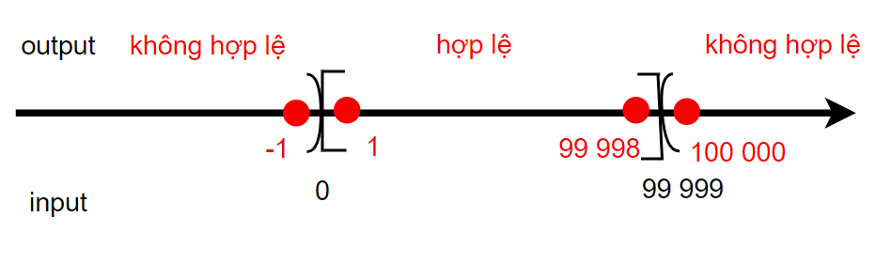
4.2.2. Kỹ thuật phân tích giá trị biên(t)
Bài làm:
Có 2 điểm giới hạn: 0, 99 999
Có 2 điểm biên: 0, 99 999
Có 4 điểm cận biên: -1, 1, 99 998, 100 000
Áp dụng kỹ thuật phân tích giá trị biên:
Thiết kế test case: có 3 trường hợp
TH1: Chỉ viết test case tại điểm biên (trường hợp thông thường)
Mã test case (TCID) | Tên test case (Name) | Input | Output
TC01 | Kiểm tra số hồ sơ tại 0 | Nhập số hồ sơ = 0 | Hợp lệ
TC02 | Kiểm tra số hồ sơ tại 99 999 | Nhập số hồ sơ = 99 999 | Hợp lệ

Slide 16
4.2.2. Kỹ thuật phân tích giá trị biên(t)
Bài làm:
TH2: Viết test case tại tất cả vị trí biên, cận biên
Mã test case (TCID) | Tên test case (Name) | Input | Output
TC01 | Kiểm tra số hồ sơ tại 0 | Nhập số hồ sơ = 0 | Hợp lệ
TC02 | Kiểm tra số hồ sơ tại 99 999 | Nhập số hồ sơ = 99 999 | Hợp lệ
TC03 | Kiểm tra số hồ sơ tại -1 | Nhập số hồ sơ = -1 | Không hợp lệ
TC04 | Kiểm tra số hồ sơ tại 1 | Nhập số hồ sơ = 1 | Hợp lệ
TC05 | Kiểm tra số hồ sơ tại 99 998 | Nhập số hồ sơ = 99 998 | Hợp lệ
TC06 | Kiểm tra số hồ sơ tại 100 000 | Nhập số hồ sơ =100 000 | Không hợp lệ

Slide 17
4.2.2. Kỹ thuật phân tích giá trị biên(t)
Bài làm:
TH2: Viết test case tại điểm biên tối ưu (1 biên + 1 cận biên)
Mã test case (TCID) | Tên test case (Name) | Input | Output
TC01 | Kiểm tra số hồ sơ tại 0 | Nhập số hồ sơ = 0 | Hợp lệ
TC02 | Kiểm tra số hồ sơ tại 99 999 | Nhập số hồ sơ = 99 999 | Hợp lệ
TC03 | Kiểm tra số hồ sơ tại -1 | Nhập số hồ sơ = -1 | Không hợp lệ
TC04 | Kiểm tra số hồ sơ tại 100 000 | Nhập số hồ sơ =100 000 | Không hợp lệ

Slide 18
4.2.3. Kỹ thuật dùng bảng quyết định
Định nghĩa:
Bảng quyết định (decision table): gồm có 4 thành phần
Điều kiện (Condition): Mô tả các điều kiện đầu vào
Hành động (Action): Thao tác trên phần mềm để tạo ra đầu ra
Kết quả đầu ra (Outcome): Giá trị đầu ra nhận được
Quy tắc (Rule): Mỗi tổ hợp gồm 3 phần (Condition, Action, Outcome) sẽ tạo ra 1 quy tắc (rule)
Kỹ thuật kiểm thử dựa vào bảng quyết định: là kỹ thuật thiết kế test case từ các rule của bảng quyết định, mỗi rule là 1 test case.
Số test case tối đa = (điều kiện 1 * số giá trị có thể có của điều kiện 1) + (điều kiện 2* số giá trị của điều kiện 2) + …+ (điều kiện n * số giá trị của điều kiện n).
Điều kiện áp dụng:
Áp dụng cho các bài toán có nhiều miền đầu vào phụ thuộc lẫn nhau.

Slide 19
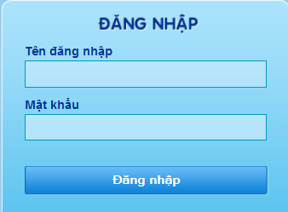
4.2.3. Kỹ thuật dùng bảng quyết định(t)
Ví dụ: Cho màn hình đăng nhập như bên dưới.
Điều kiện hợp lệ của các trường:
Tên đăng nhập: 8 đến 10 kí tự chữ thường, viết liền, không dấu
Mật khẩu: 8 kí tự gồm ít nhất 1 kí tự đặc biệt và phần còn lại là chữ thường
Khi Tên đăng nhập và mật khẩu được nhập hợp lệ thì nhấn nút Đăng nhập, hệ thống cho đăng nhập thành công. Ngược lại sẽ thông báo lỗi “Tên đăng nhập hoặc mật khẩu không hợp lệ.”
Dùng kĩ thuật kiểm thử bảng quyết định để thiết kế các ca kiểm thử.

Slide 20
4.2.3. Kỹ thuật dùng bảng quyết định(t)
Bài làm:
Bước 1: Xác định test condition
Kiểm tra giá trị đầu ra của form đăng nhập khi nhập đúng/sai tên đăng nhập và mật khẩu
Đối với form này, form không làm thay đổi dữ liệu trong hệ thống, nên các yêu cầu “8 đến 10 kí tự chữ thường, viết liền, không dấu”, “8 kí tự gồm ít nhất 1 kí tự đặc biệt và phần còn lại là chữ thường” không nằm trong test condition vì không cần phải kiểm thử.
Bước 2: Xác định các yếu tố của bảng quyết định
Điều kiện (condition): Tên đăng nhập nhận giá trị hợp lệ/không hợp lệ; Mật khẩu nhận giá trị hợp lệ/không hợp lệ (Hợp lệ: Tên đăng nhập/mật khẩu đã được đăng ký trước đó, tài khoản đang hoạt động)
Hành động (Action): Click vào nút Đăng nhập
Kết quả đầu ra (Outcome): Đăng nhập thành công, đăng nhập không thành công(hiển thị thông báo lỗi)

Slide 21
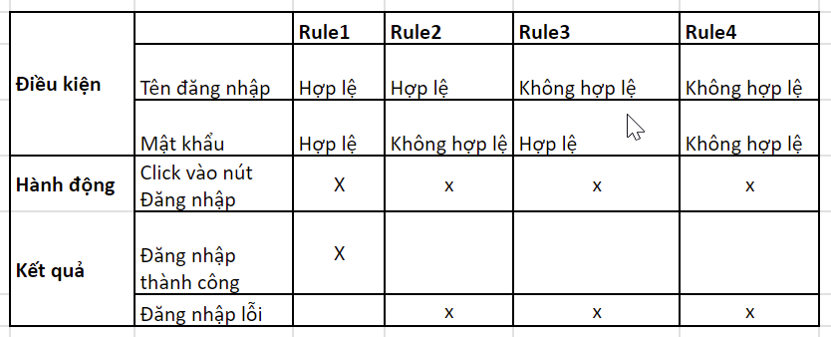
4.2.3. Kỹ thuật dùng bảng quyết định(t)
Bài làm:
Bước 3: Tạo bảng quyết định
Bước 4: Xác định test case (loại đi những tổ hợp không xảy ra ở đời sống thực, dư thừa) - Có thể bỏ đi Rule4, không cần thiết phải kiểm thử, vì trên thực tế, chỉ cần Tên đăng nhập sai, hệ thống sẽ không kiểm tra được mật khẩu đúng hay sai. Nên chỉ còn 3 rule, tương ứng với 3 test case

Slide 22
4.2.3. Kỹ thuật dùng bảng quyết định(t)
Bài làm:
Bước 4: Xác định test case (loại đi những tổ hợp không xảy ra ở đời sống thực, dư thừa) - Bảng test case cuối cùng:
Mã test case (TCID) | Tên test case (Name) | Input | Output
TC01 | Kiểm tra đăng nhập thành công | Nhập đúng tên đăng nhập, mật khẩu | Đăng nhập thành công
TC02 | Kiểm tra đăng nhập lỗi khi nhập sai tên đăng nhập | Nhập đúng tên đăng nhập, sai mật khẩu | Hiển thị thông báo lỗi “Tên đăng nhập hoặc mật khẩu không hợp lệ.”
TC03 | Kiểm tra đăng nhập lỗi khi nhập sai mật khẩu | Nhập đúng sai đăng nhập, đúng mật khẩu | Hiển thị thông báo lỗi “Tên đăng nhập hoặc mật khẩu không hợp lệ.”

Slide 23
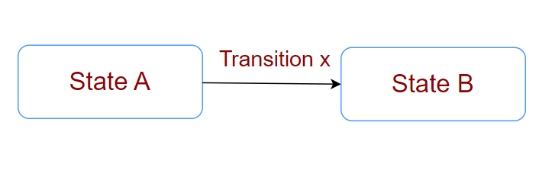
4.2.4. Kỹ thuật dùng chuyển trạng thái
Định nghĩa:
Kỹ thuật kiểm thử chuyển trạng thái (State Transition) sử dụng sự chuyển trạng thái để thiết kế test case.
Sự dịch chuyển trạng thái được mô tả dưới 2 dạng: dạng bảng hoặc dạng đồ thị
Dạng đồ thị:
Trạng thái (State): biểu diễn bởi hình elipse hoặc chữ nhật
Dịch chuyển (Transition): Hành động để chuyển trạng thái A sang trạng thái B
Trạng thái bắt đầu: Không có dịch chuyển vào
Trạng thái kết thúc: Không có dịch chuyển ra

Slide 24
4.2.4. Kỹ thuật dùng chuyển trạng thái
Định nghĩa:
Dạng bảng:
Cột 1: biểu thị trạng thái, dòng 1 hiển thị các transition
Giao giữa cột và dòng là trạng thái mới (nếu có), không có sẽ biểu diễn dấu “–”
Số test case = số đường đi từ điểm đầu đến điểm cần kiểm thử.
Điều kiện áp dụng:
Áp dụng cho các bài toán cần tập trung vào sự chuyển trạng thái của đối tượng. VD: Trạng thái của đơn hàng, …
State | Transition x
A | B

Slide 25
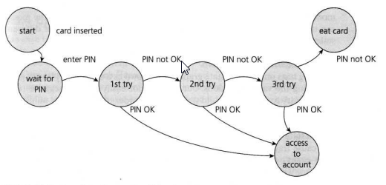
4.2.4. Kỹ thuật dùng chuyển trạng thái
Ví dụ: Tình huống nhập mã pin để đăng nhập vào ATM được mô tả như sau, thiết kế các test case dựa vào sự dịch chuyển trạng thái
Có 4 test case vì có 4 đường đi từ điểm start đến “eat card” hoặc “access to account”

Slide 26
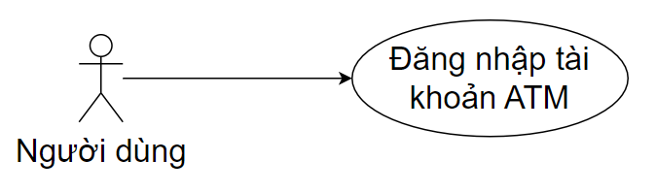
4.2.5. Kỹ thuật dùng use case (ca sử dụng)
Định nghĩa:
Là kỹ thuật sử dụng mô tả luồng trong use case để thiết kế test case. Mỗi luồng tương ứng với 1 test case. Một use case gồm luồng chính (main scenario) và các luồng thay thế (ngoại lệ)
Use case (ca sử dụng): là một trường hợp sử dụng của hệ thống.
Để mô tả use case, có 2 thành phần: Biểu đồ use case, đặc tả use case
Ví dụ về một use case:
Use case đăng nhập vào tài khoản ATM:
Biểu đồ use case:
Đặc tả use case:

Slide 27
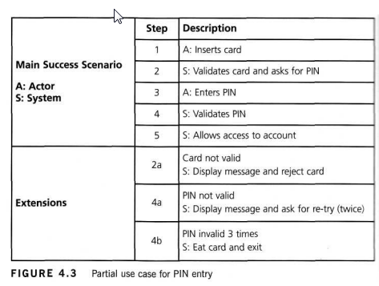
4.2.5. Kỹ thuật dùng use case (ca sử dụng)
Ví dụ về một use case:
Đặc tả use case – mô tả luồng:
Dựa vào mô tả luồng bên cạnh, các test case có
thể có:
TC1: đi qua các step 1-2-3-4-5
TC2: đi qua các step 1-2-2a
TC3: đi qua các step 1-2-3-4-4a
TC4: đi qua các step 1-2-3-4-4b

Slide 28
4.3. Các kỹ thuật kiểm thử hộp trắng
Định nghĩa:
Kỹ thuật kiểm thử hộp trắng (White box testing) hay còn gọi là kỹ thuật kiểm thử dựa vào cấu trúc source code (thiết kế bên trong) của phần mềm, coi phần mềm là một hộp trắng.
Để thực hiện được nhóm kỹ thuật này, kiểm thử viên cần có kỹ năng đọc hiểu mã nguồn (source code) hoặc các tài liệu thiết kế chi tiết.
Nhóm kỹ thuật này thường áp dụng cho mức độ kiểm thử đơn vị, kiểm thử tích hợp các đơn vị và cũng có thể áp dụng cho tất cả các loại kiểm thử chức năng/phi chức năng, nhưng ít dùng cho loại kiểm thử phi chức năng.
Phần mềm
Đầu vào
Đầu ra

Slide 29
4.3. Các kỹ thuật kiểm thử hộp trắng
Định nghĩa:
Test case được lấy từ cấu trúc source code, nên có 4 cách lấy:
Từ các câu lệnh: Statement testing
Từ các điều kiện rẽ nhánh: Branch testing hoặc Decision testing
Từ các điều kiện trong lệnh rẽ nhánh: Condition testing; Multiple Conditions
Từ các đường đi có thể có trong source code: Path testing
Ở mức độ cơ bản, chúng ta chỉ cần hiểu 3 kỹ thuật Statement Testing, Branch testing và Path testing
Việc áp dụng các kỹ thuật này nhằm kiểm tra mã nguồn có hoạt động đúng với thiết kế hay không, đồng thời phát hiện các đoạn mã thừa.
Thường lập trình viên sẽ thực hiện, ngay sau khi họ viết code xong.
Để kiểm thử đầy đủ, chi phí thường tốn kém, do số lượng mã nguồn lớn.
Yêu cầu thường xuất phát từ tỉ lệ bao phủ (test coverage)
Path testing
Condition/multiple conditions testing
Decision testing
Statement testing

Slide 30
4.3.1. Statement Testing
Định nghĩa:
Statement testing (kiểm thử dòng lệnh): là kỹ thuật thiết kế các test case để đi qua tất cả các dòng lệnh ít nhất một lần.
Statement coverage (độ bao phủ dòng lệnh) = (Số dòng lệnh được thực thi/tổng số dòng lệnh) * 100%
Ví dụ: cho đoạn mã sau, thiết kế test case để đạt được 100% statement coverage
READ A
READ B
C = A + 2 * B
IF C> 50 THEN
PRINT “large C”
ENDIF

Slide 31
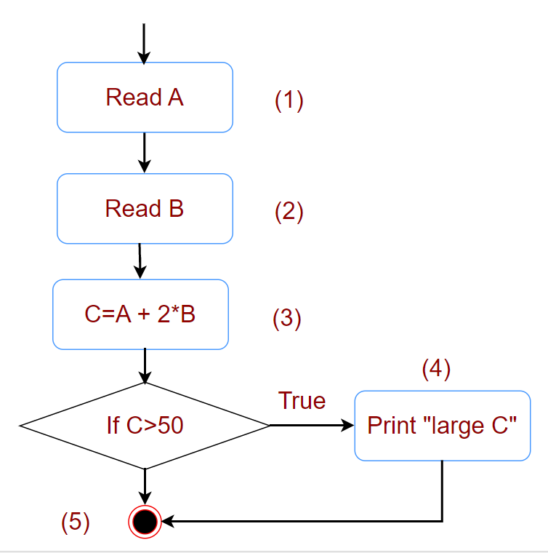
4.3.1. Statement Testing
Bài làm:
Bước 1: Tạo sơ đồ code
Từ đoạn mã trên ta dựng sơ đồ code (code flow) như sau:
Dòng lệnh biểu diễn bởi hình chữ nhật, lệnh if biểu diễn bởi hình thoi,
đường mũi tên thể hiện trình tự di chuyển code.
Bước 2: Tìm tất cả các đường đi để đi qua tất cả các dòng lệnh, sao cho số đường đi là ít nhất.
Bài này có 4 dòng lệnh; 1 đường đi: 1-2-3-4 là đi qua tất cả 4 dòng lệnh
Nên đạt statement coverage = 100%
➔ cần 1 test case
Bước 3: Xác định bộ test data thoả mãn đường 1-2-3-4
Chọn A = 20, B = 25.

Slide 32
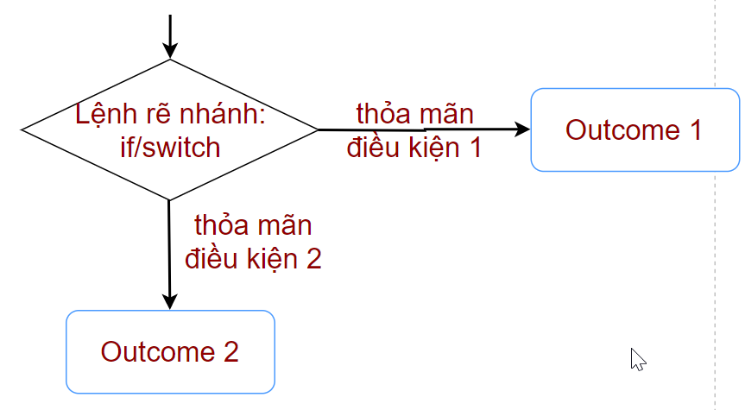
4.3.2. Branch Testing
Định nghĩa:
Branch testing hay decision testing (kiểm thử lệnh rẽ nhánh): là kỹ thuật thiết kế các test case để đi qua tất cả các đầu ra (outcome) của lệnh rẽ nhánh, mỗi outcome ít nhất 1 lần
Branch coverage (độ bao phủ rẽ nhánh) = (Số outcome được thực thi/tổng số outcome) * 100%
Ví dụ: cho đoạn mã sau, thiết kế test case để đạt được 100% decision coverage
READ A
READ B
C = A + 2 * B
IF C> 50 THEN
PRINT “large C”
ENDIF

Slide 33
4.3.2. Branch Testing
Bài làm:
Bước 1: Tạo sơ đồ code
Từ đoạn mã trên ta dựng sơ đồ code (code flow) như sau:
Dòng lệnh biểu diễn bởi hình chữ nhật, lệnh if biểu diễn bởi hình thoi,
đường mũi tên thể hiện trình tự di chuyển code.
Bước 2: Tìm tất cả các đường đi để đi qua tất cả outcome, sao cho số đường đi là ít nhất.
Bài này có 1 lệnh rẽ nhánh nên có 2 outcome;
2 đường đi: 1-2-3-4-5 và 1-2-3-5 để đi qua 2 outcome
➔ cần 2 test case để đạt 100% branch coverage
Bước 3:
Xác định bộ test data thoả mãn đường 1-2-3-4-5: Chọn A = 20, B = 25. Xác định bộ test data thoả mãn đường 1-2-3-5: Chọn A = 20, B = 1.

Slide 34
4.3.3. Path Testing
Định nghĩa:
Path testing (kiểm thử các đường đi): là kỹ thuật thiết kế các test case để đi qua tất cả các đường có thể có trong code
Path coverage (độ bao phủ đường đi) = (Số đường đi được thực thi/tổng số đường đi) * 100%
Ví dụ: cho đoạn mã sau, thiết kế test case để đạt được 100% statement coverage
READ A
READ B
C = A + 2 * B
IF C> 50 THEN
PRINT “large C”
ENDIF

Slide 35
4.3.3. Path Testing
Bài làm:
Bước 1: Tạo sơ đồ code
Từ đoạn mã trên ta dựng sơ đồ code (code flow) như sau:
Dòng lệnh biểu diễn bởi hình chữ nhật, lệnh if biểu diễn bởi hình thoi,
đường mũi tên thể hiện trình tự di chuyển code.
Bước 2: Tìm tất cả các đường đi có thể có
Bài này có 2 đường đi;
2 đường đi: 1-2-3-4-5 và 1-2-3-5
➔ cần 2 test case để đạt 100% path coverage
Bước 3:
Xác định bộ test data thoả mãn đường 1-2-3-4-5: Chọn A = 20, B = 25. Xác định bộ test data thoả mãn đường 1-2-3-5: Chọn A = 20, B = 1.

Slide 36
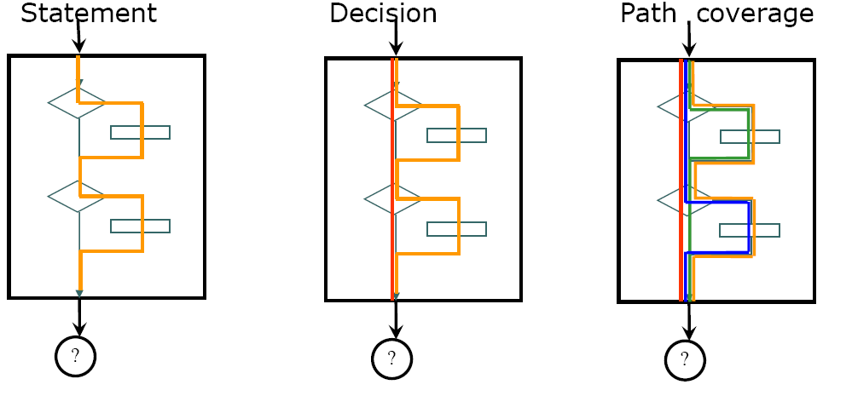
4.3.4. So sánh các kỹ thuật kiểm thử hộp trắng

Slide 37
4.4. Kỹ thuật kiểm thử dựa vào kinh nghiệm
Định nghĩa:
Nhóm kỹ thuật này thiết kế test case phụ thuộc vào kinh nghiệm của kiểm thử viên đã từng kiểm thử ứng dụng đó
Áp dụng cho các bài toán không có đặc tả yêu cầu, hoặc kiểm thử trong giới hạn thời gian ngắn (time- box limit)
Mục đích của kiểm thử: Kiểm tra nhanh phần mềm có hoạt động theo các logic cơ bản không

Slide 38
4.4.1 Kỹ thuật Đoán lỗi
Định nghĩa:
Kiểm thử viên dự đoán lỗi
Thao tác trên phần mềm để kiểm tra có lỗi đó không
Viết lại test case theo trình tự tái hiện lỗi trên

Slide 39
4.4.2 Kỹ thuật test phá
Định nghĩa:
Kiểm thử viên thực hiện kiểm thử tất cả các tình huống theo kinh nghiệm
Thao tác trên phần mềm để kiểm tra các tình huống
Viết lại test case theo trình tự tình huống đã kiểm tra

Slide 40
4.4.3 Kỹ thuật dựa vào danh sách kiểm tra
Định nghĩa:
Kiểm thử viên dựa vào kinh nghiệm tạo ra 1 checklist các hạng mục mà phần mềm cần thoả mãn
Chạy phần mềm và ghi lại kết quả theo danh sách đã tạo

Slide 41
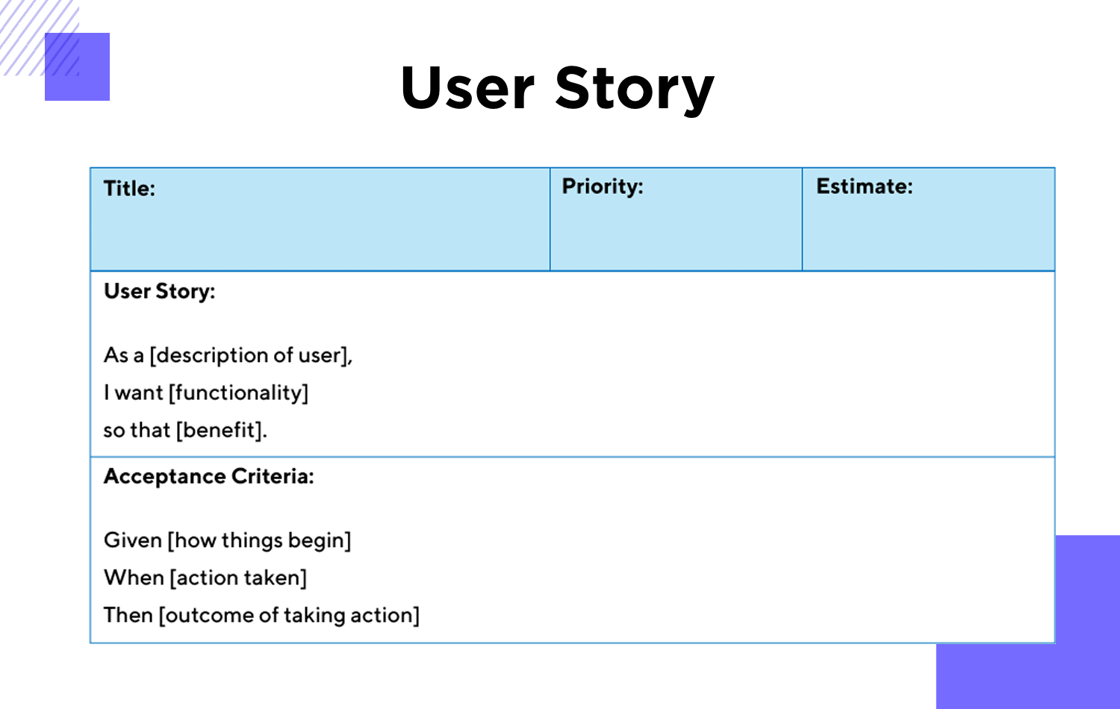
4.5 Kỹ thuật dựa vào sự cộng tác
Định nghĩa:
Áp dụng cho mô hình Agile khi tài liệu yêu cầu được viết dưới dạng các User story
Mẫu user story như hình bên
Kiểm thử viên sẽ tạo ra các test case để bao phủ tất cả các nội dung được đề cập trong phần Acceptance Criteria (Tiêu chí chấp nhận)

Slide 42
Q&A

